Slide 1
Памятные места войны 1812 года в Москве
Учитель истории и обществознания
ГБОУ СОШ № 933
ЮАО г.Москвы
Громушкина Майя Владимировна

Slide 2
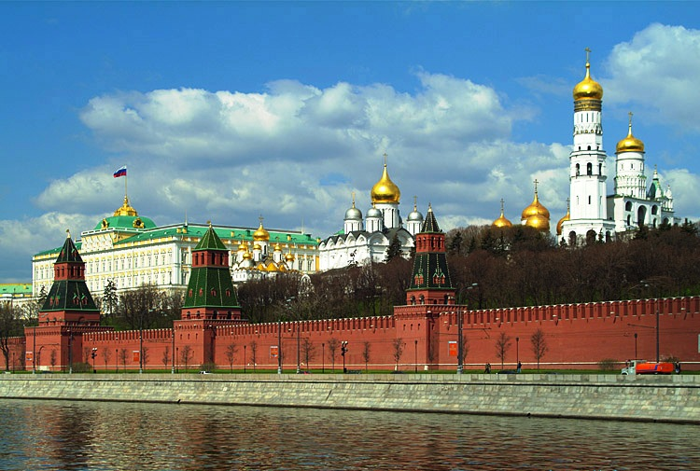
Москва! Как много в этом звуке
Для сердца русского слилось,
Как много в нём отозвалось…
А.С.Пушкин

Slide 3
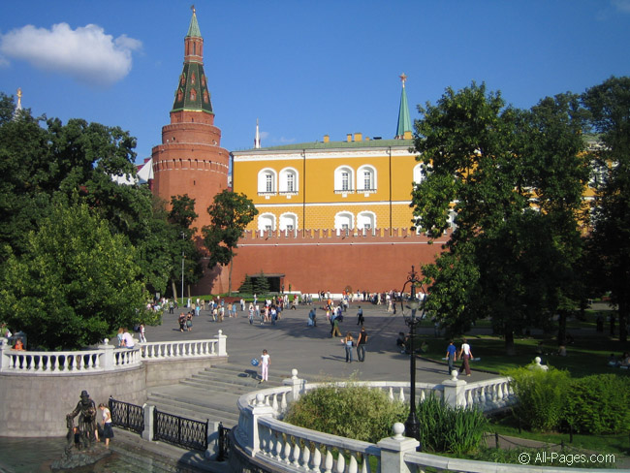
Александровский сад
Назван в честь Александра I.Был открыт после Великого пожара 1812 г. Здесь протекала небольшая речка Неглинка, которую решили заключить в кирпичную трубу и в 1820 г. Устроить сад, ставший местом памяти. Сюда к Вечному огню москвичи и гости столицы постоянно приносят цветы.

Slide 4
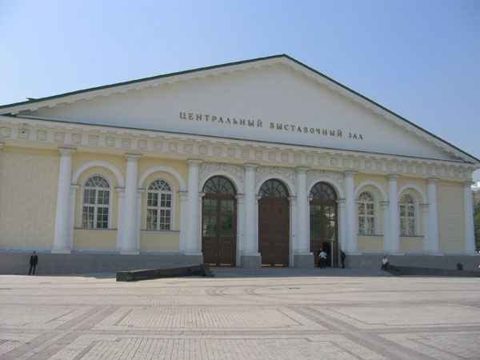
Манеж
Был построен в честь 5-й годовщины победы над Наполеоном (1817 г.)для проведения парадов, смотров войск, строевых занятий и верховой езды. Сейчас это выставочный зал.

Slide 5
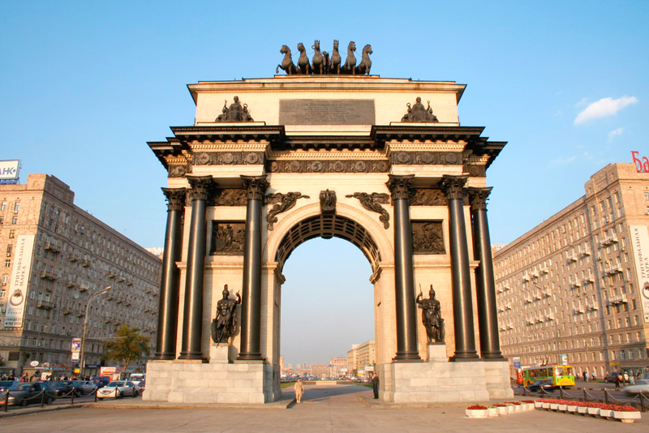
Триумфальная арка
Была построена в 1829-1834 гг.(восстановлена в 1968 г.) по проекту архитектора О.И.Бове. Она повторяла триумфальные постройки Древнего Рима, возводилась из кирпича и была облицована белым известняком. Арку высотой 28 м. венчает колесница, запряжённая шестёркой лошадей, которой правит крылатая Богиня Победы.

Slide 6
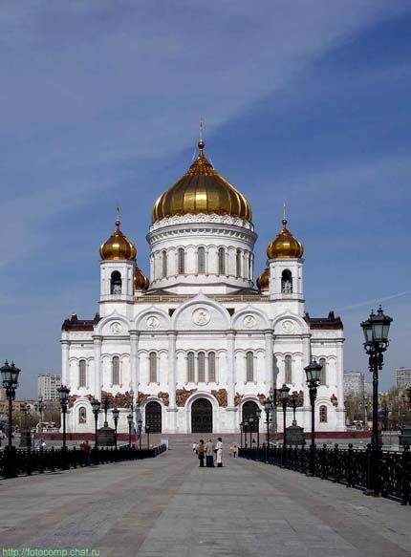
Храм Христа Спасителя
В самом центре Москвы в 1839 г.на народные пожертвования был воздвигнут этот огромный и величественный памятник героям 1812 года. Лучшие живописцы Отечества трудились над украшением храма. Внутри на мраморных досках были начертаны названия всех полков, участвовавших в освободительной войне, и имена особо отличившихся офицеров и солдат. Золотой купол храма был виден за 30 вёрст от Москвы.

Slide 7
Улица 1812 года
С 1859 г. расположена в Западном административном округе города Москвы на территории района Дорогомилово. Начинается от Поклонной улицы, пересекает Кутузовский проспект и оканчивается у железной дороги, рядом с железнодорожной станцией Фили.
Названа в честь победы России в Отечественной войне 1812 г.Входит в обширный ансамбль названий, посвящённых событиям и героям этой войны.

Slide 8
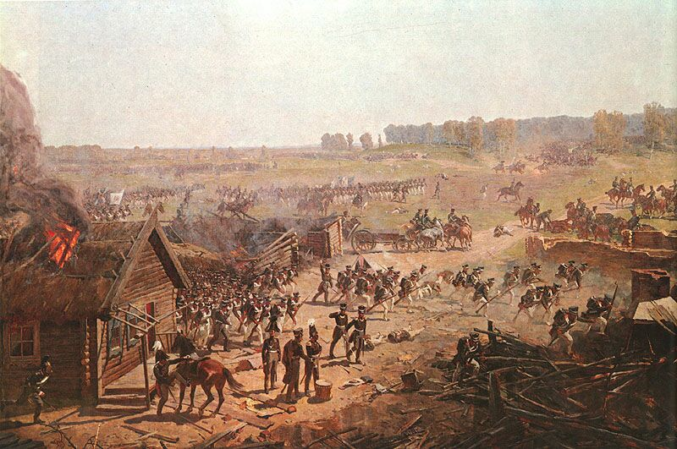
Панорама ‘’Бородинская битва’’
Сооружён Францем Алексеевичем Рубо и открыта в 1912 г. В специально построенном павильоне на Чистых прудах в Москве. В 1918 г. Она была демонтирована и после длительной реставрации вновь для всеобщего обозрения к 150-летию битвы в 1962 г. В здании музея-панорамы на Кутузовском проспекте.

Slide 9
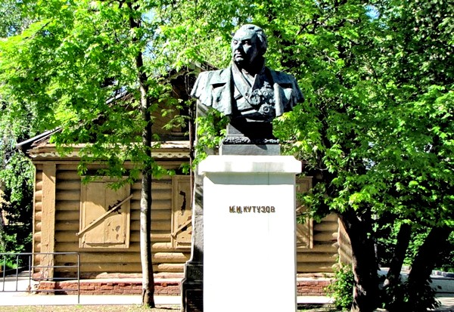
Кутузовская изба
Стоит на месте, где в начале XIX века действительно находился дом главнокомандующего русской армией Михаила Кутузова. Это был первый музей Отечественной войны 1812 г.

Slide 10
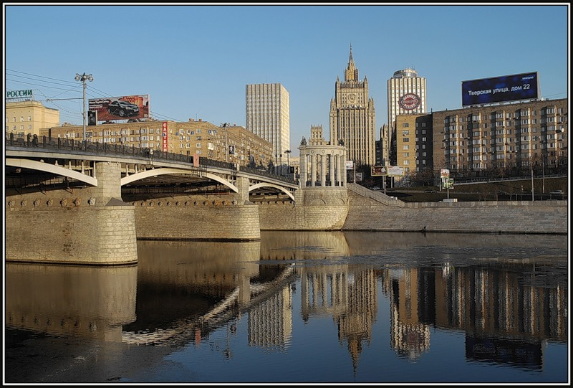
Бородинский мост
Сооружён в 1912 году через реку Москву и соединяет Смоленскую и Б. Дорогомиловскую улицы.

Slide 11
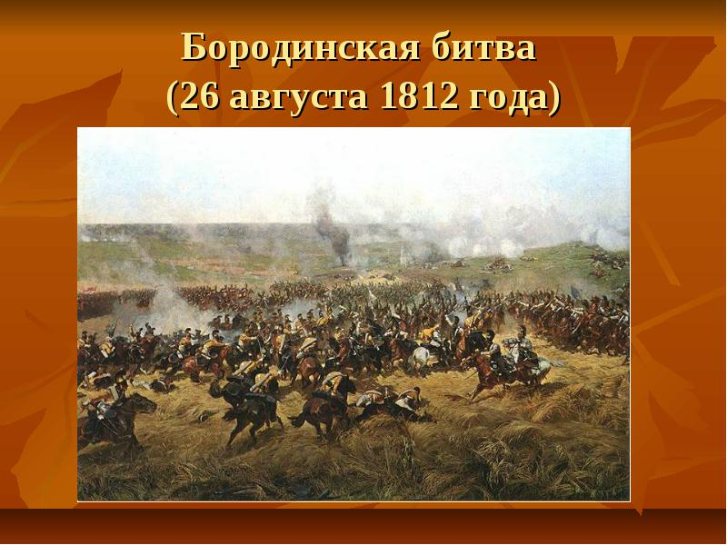
Первая и Вторая Бородинские улицы
Названы в честь 100-летия Бородинской битвы.

Slide 12

Багратионовский проезд
Бывшая Станционная улица, переименована в 1956 году в честь полководца, героя Отечественной войны 1812 г. П.И.Багратион с марта 1812 г. Находился во главе 2-й Западной армии.

Slide 13
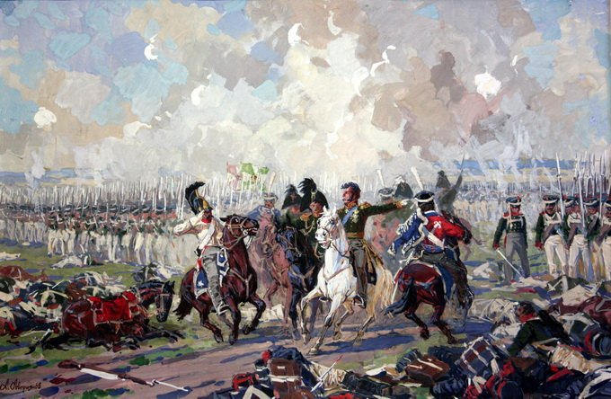
Багратионовский проезд
В Бородинском сражении героически защищал Багратионовы флеши, отбив семь французских атак. При восьмом штурме Багратион был тяжело ранен осколками в ногу и скончался.

Slide 14
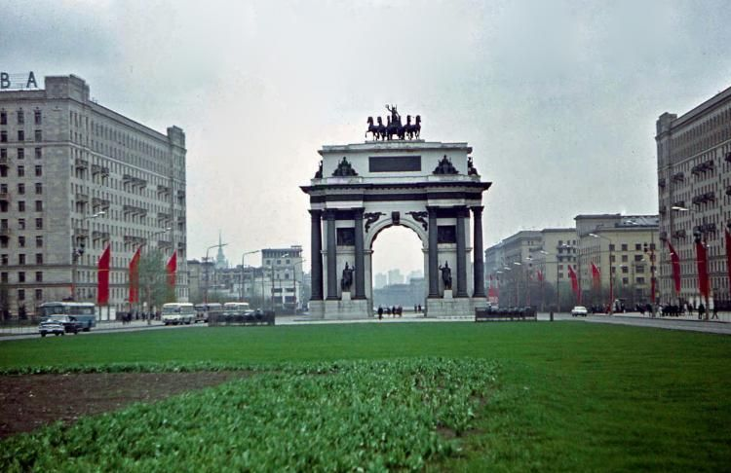
Кутузовский проспект
В 1957 году в честь главнокомандующего русской армии М.И.Кутузова

Slide 15
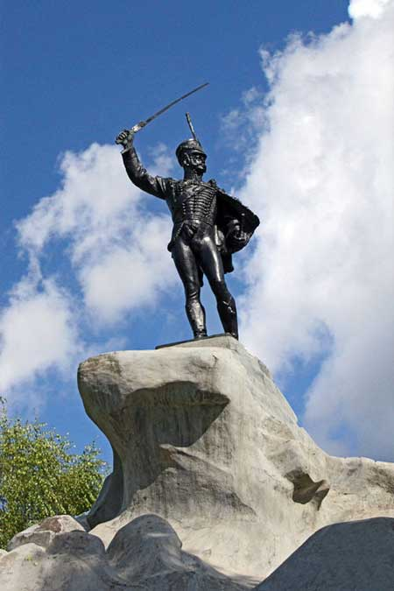
Улица генерала Дорохова
Улица расположена в Очаково. Названа в 1961 г. в честь участника Бородинского сражения, командира отдельного партизанского отряда, освободившего Верею. Дорохов получил тяжёлое ранение в сражении при Мароярославце.

Slide 16
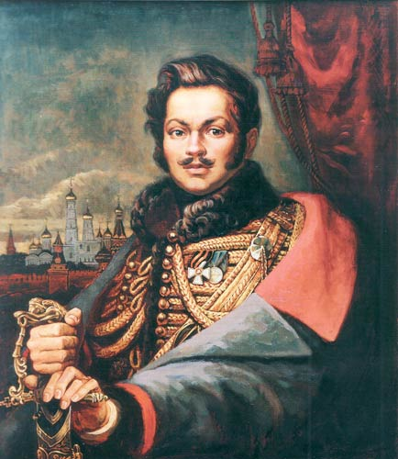
Улица Дениса Давыдова
Названа в 1961 г. в честь подполковника гусарского полка, автора проекта партизанской войны, одобренного М.И. Кутузовым. Создал первый партизанский отряд накануне Бородинского сражения.

Slide 17
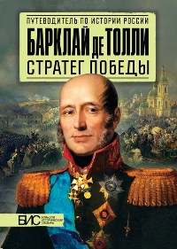
Улица Барклая
К 150-летию Отечественной войны 1812 г.(1962)бывшее Филёвское шоссе и вновь возникшая улица были названы улицей Барклая.

Slide 18
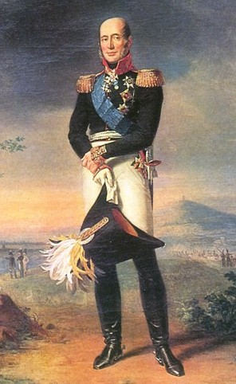
Улица Барклая
Русский полководец Михаил Богданович Барклай-де-Толли, генерал-фельдмаршал, командовал 1-й Западной армией; участник Бородинского сражения, после смерти М.И.Кутузова – главнокомандующий русскими войсками.

Slide 19
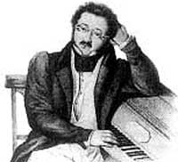
Улица Алябьева
С 1962 г. расположена недалеко от станции метро ‘’Филёвский парк’’, по соседству с Сеславинской улицей, носит имя А.А.Алябьева, знаменитого композитора, автора всемирно известного ‘’Соловья’’. В 25 лет он рубился бок о бок с Денисом Давыдовым в рядах Ахтырского гусарского полка и в одном партизанском отряде. С победоносной русской армией Алябьев дошёл до Парижа.

Slide 20
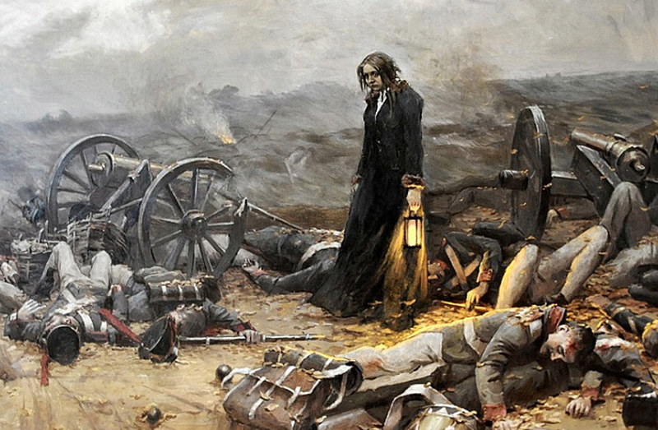
Тучковская улица
Расположенная недалеко от станции метро ‘’Фили’, в 1963 г. названа в память участников Отечественной войны 1812 г. Четырёх братьев Тучковых, отличившихся в Бородинском сражении.

Slide 21
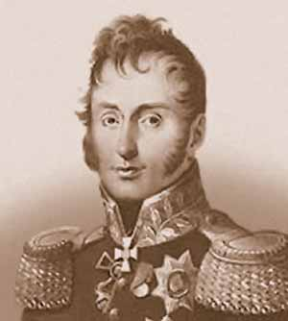
Тучковская улица
Николай Алексеевич Тучков,старший из братьев, в критическую минуту Бородинского боя схватил полковое знамя и со словами :’’Ребята, вперёд! Вы стоите?..Я один пойду!’’- повёл за собой солдат.

Slide 22
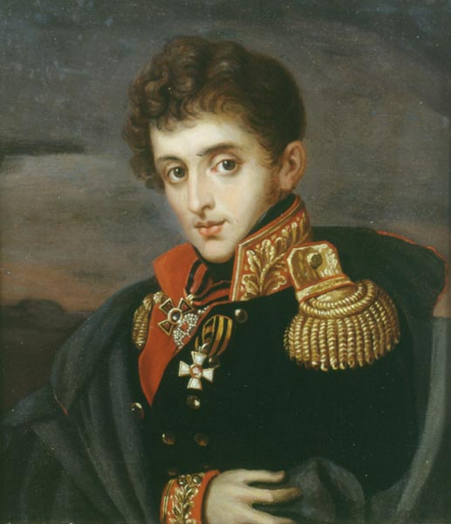
Тучковская улица
Александр Тучков получил смертельную рану в грудь. Четверо солдат подняли тело генерала. Но не успели они сделать и сотни шагов, как рядом разорвалась вражеская граната. Прах героя так и не удалось отыскать.

Slide 23
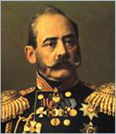
Тучковская улица
В одном из боёв под генерал-майором Павлом Тучковым убило лошадь, и он встал с ружьём в руках в годы первого взвода гренадер. В рукопашной схватке Тучков был ранен штыком в бок и несколькими сабельными ударами в голову. Он потерял сознание, упал и был захвачен в плен. Только через 2 года он был освобождён русской армией, вступившей в Париж, и снова стал командовать бригадой.

Slide 24
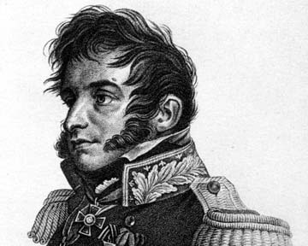
Тучковская улица
Внёс своё имя в историю Отечественной войны 1812 г. и генерал-майор Сергей Алексеевич Тучков. Во время Отечественной войны С.А. Тучков умело руководил боевыми действиями одного из корпусов в составе 3-й Западной армии.

Slide 25
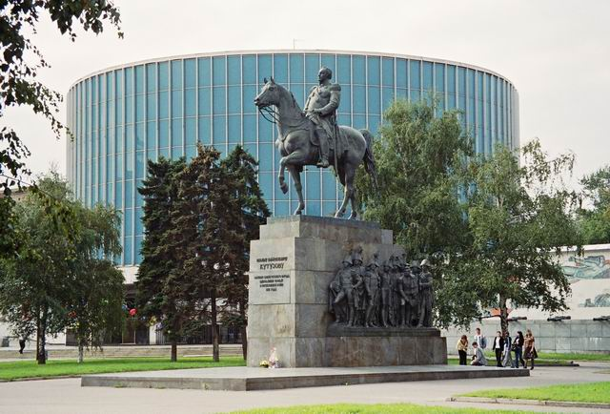
Памятник М.И.Кутузову и славным сынам русского народа
Поставлен в 1973 г., в год 160-летия кончины главнокомандующего, перед музеем-панорамой ‘’Бородинская битва’’(скульптор Н.В.Томский)

Slide 26
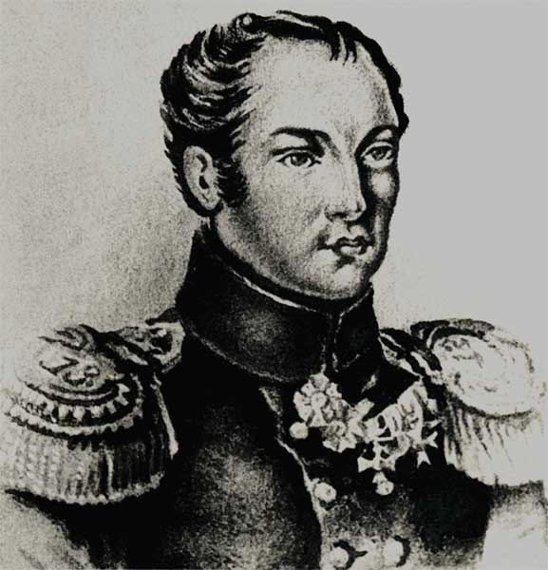
Улица Пестеля
Появилась в 1974 г. В Отрадном. Носит имя отважного воина, поручика гвардейского Литовского полка, участвовавшего в Бородинском сражении и получившего ранение. Награждён был золотой шпагой ‘’За храбрость’’.Организатор и руководитель Южного общества декабристов, повешен в числе пяти зачинщиков бунта в Петропавловской крепости.

Slide 27
СПАСИБО ЗА ВНИМАНИЕ

